Slide 1
Bilan action 3 accompagnement de la reforme des cegidd par un appui technique des acteurs
6 juin 2018 COREVIH IDF Sud

Slide 2
Le COREVIH IDF Sud désigné pour piloter ce comité.
Huit réunions entre le 10/12/2015 et le 14/06/2017
La réforme des CeGIDD est entrée dans les formes le 1er janvier 2016 et a entrainé un bouleversement dans les missions de dépistage, de prévention dans le domaine du VIH, des hépatites et des IST.
L’Instruction DGS/RI2 n°2015-195 du 3 juillet 2015 Réforme des CeGIDD (lien avec le COREVIH)
« l’agence régionale de santé est responsable de la programmation stratégique des CeGiDD, qui peut se faire en lien avec le COReViH, sur la base d’un diagnostic territorial partagé. la programmation stratégique consiste dans un premier temps à réaliser un état des lieux permettant d’obtenir une vue complète et détaillée de la situation épidémiologique de la région et des besoins de la population, et dans un second temps à organiser les implantations de CeGiDD pour qu’elles constituent une réponse optimale à ces besoins identifiés. »
« l’agence régionale de santé assure également la coordination, le suivi et l’analyse des activités des centres habilités. l’agence peut confier la mise en œuvre opérationnelle des missions de coordination, de suivi et d’analyse des activités à un CeGiDD (quel que soit l’organisme gestionnaire), à un COReViH ou à un autre organisme compétent. »
Décret no 2017-682 du 28 avril 2017 relatif à la coordination de la lutte contre les infections sexuellement transmissibles et le virus de l’immunodéficience humaine
« Coordonner dans son champ, et selon une approche de santé sexuelle mentionnée à l’article L. 3121-2 du présent code, les acteurs œuvrant dans les domaines »
« Recueillir et analyser l’ensemble des données épidémiologiques mentionnées à l’article D. 3121-36, ainsi que toutes les données régionales utiles à l’évaluation de la politique nationale en matière de lutte contre les infections sexuellement transmissibles et le virus de l’immunodéficience humaine »
Il a fallu intégrer à des structures existantes la prévention dans une stratégie locale, régionale et nationale de santé sexuelle
Notes:
Indiquer les principaux textes
Reforme des CeGIDD
Rôle des COREVIH

Slide 3
Remerciements aux membres du groupe : Alain SOBEL (Pilote)
COREVIH IDF Sud : COREVIH IDF Est : COREVIH IDF Centre :
- Imad KANSAU - Willy ROZENBAUM - Nathalie GOURMELON
- Marian IMAZ - Evguenia KRASTINOVA - Odile PICARD
- Mathieu GASNIER - Vincent COQUELIN - Nadia VALIN
- Emilie ADAM VEZINA - Laurent RICHIER - Anne SIMON
- Christine CROS - Blandine BOTALLA-PIRETTA - Philippe LOUASSE
- Philippe SAGOT - Nicolas VIGNIER - Sophie FLORENCE
- Nicole PRECOPE - Christian REGNIER - Fabienne CABY
- François BOUE
- Delphine GLAUDA-PALAU
COREVIH IDF Nord : COREVIH IDF Ouest :
- Elisabeth BOUVET - Elisabeth ROUVEIX
- Djiba-kane DIALLO - Hermine GAILLARD
- Bao PHUNG - Anne-Marie SIMPOLINI
- Caroline DUPONT
- Benoit COUDER

Slide 4
Mission et objectifs définis dans le COM :
Mission : contribuer à intégrer les CeGIDD dans un « parcours » de prévention, dépistage et prise en charge en santé sexuelle
Objectifs :
- Contribuer au renforcement des compétences cliniques pour la prise en charge des IST
- Mettre au service des CeGIDD l’expertise épidémiologique des COREVIH pour renforcer le suivi/évaluation
- Accompagner méthodologiquement les CeGIDD afin d’améliorer leur pratique (approche par population, type d’offre, outils, prise en charge, évaluation des parcours)
- Le groupe doit se positionner au sein du parcours que proposeront les CeGIDD en particulier sur la prise en charge d’aval quand nécessaire

Slide 5
Les livrables du contrat :
1- Contribution au volet épidémiologique d’un cahier des charges
pour un Système d’Information (information à collecter et indicateurs de
suivi/évaluation)
2- Annuaire de partenaires des COREVIH utiles au CeGIDD
3- Matériel de formation et plan de formation en santé sexuelle
4- Contribution à l’analyse des rapports d’activité des CeGIDD d’IDF
( analyse quantitative et qualitative de l’activité)
5- Résultat de recherche opérationnelle sur les parcours de soins

Slide 6
Livrables réalisés :
1/ Système d’information des CeGIDD :
Groupe coordonné par le Dr Imad Kansau
Recherche d’une solution associant qualité technique, bon rapport qualité/prix, disponibilités sur le territoire d’IDF et possibilité de communiquer.
Option choisie : logiciel Cupidon de la société Epiconcept
(logiciel 5000€, Interface biologique 5000 €, maintenance annuelle 500 €)

Slide 7
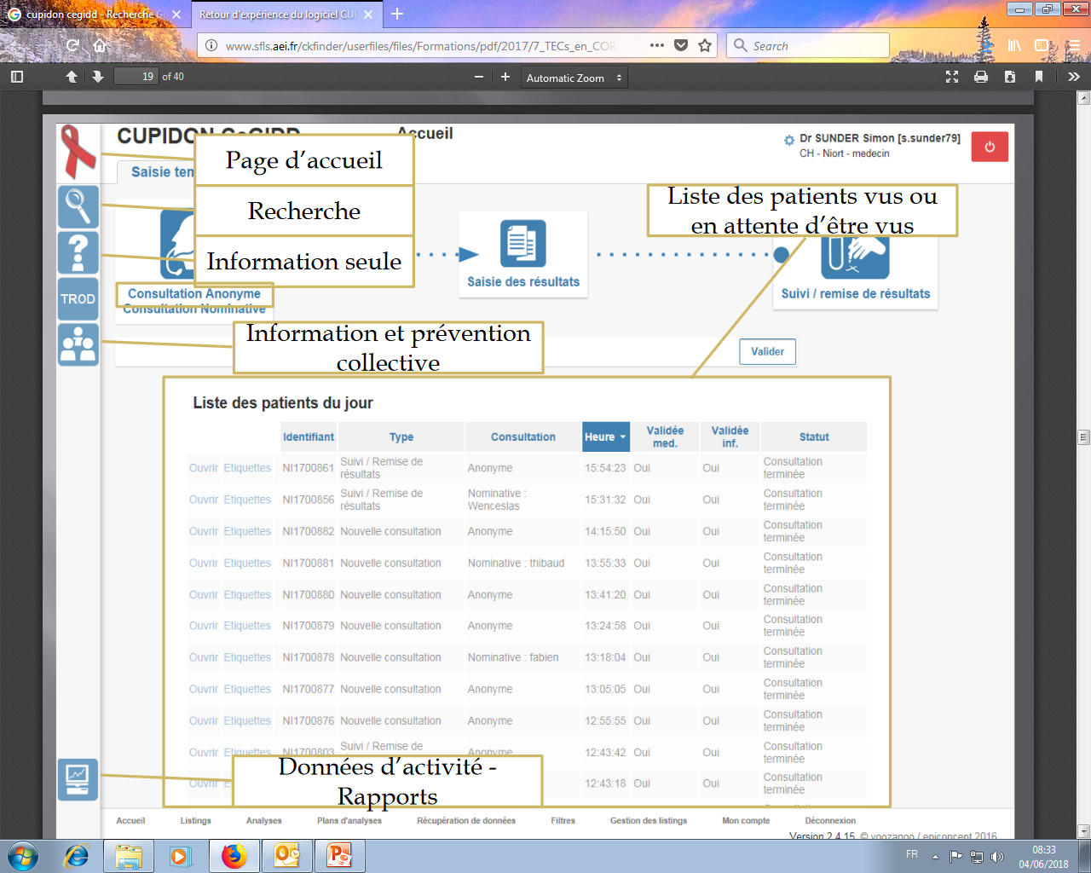

Slide 8
2/ Annuaire professionnel des CeGIDD
Construit pour mettre en relation les CeGIDD avec les acteurs associatifs pour les actions Hors les Murs
Réalisé par département avec les coordonnées des CeGIDD, antennes, associations présentes dans le champ de la prévention et le dépistage rapide dans le périmètre du CeGIDD
Diffusé aux représentants des CeGIDD et associations présentes afin d’être consulté en interne
Mise à jour tout les 6 mois (prochaine mise à jour fin juin)

Slide 9
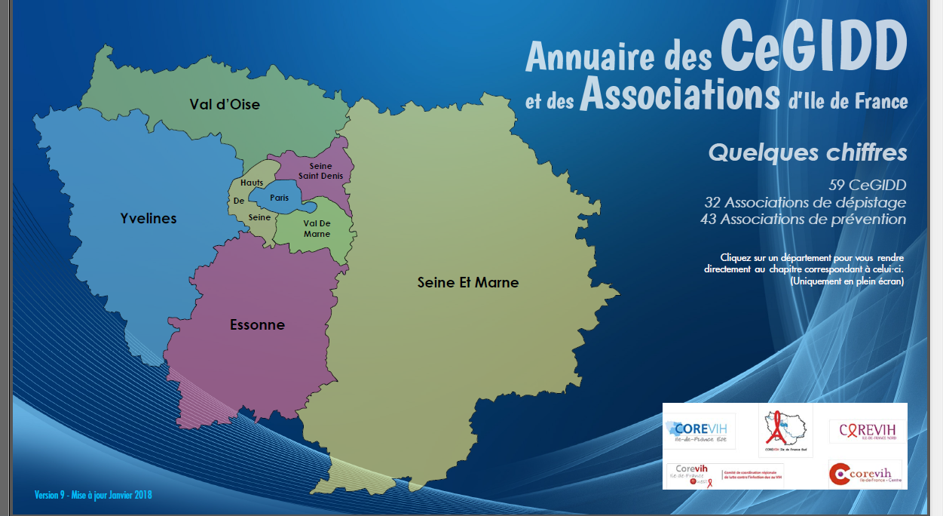

Slide 10
3/ Projet de formation des personnels CeGIDD à la santé sexuelle
Objectifs de formation:
- Parcours de soins santé sexuelle en CeGIDD (councelling, violences, contraception)
- Pathologies vues en CeGIDD (symptomatiques et asymptomatiques, dépistage, traitement)
- Organisation d’un CeGIDD (création d’un réseau, aspects légaux et règlementaires, rapport d’activité)
Public concerné : tout personnel CeGIDD adapté à son métier
Durée : 3 jours (3 modules)
Taille des groupes : 15 agents/module répartis sur les 5 COREVIH
Organisme : à déterminer (portage organisme de formation ou organisation interCOREVIH)
Horaires : 9h30/16h30
Coût : pas de rémunération des formateurs, coût organisationnel supporté par chaque COREVIH
Construit sous forme de plan, l’ARS n’ayant pas souhaité que le COREVIH soit opérationnel pour cette formation, projet interrompu (en attente position ARS).

Slide 11
Convention type entre CeGIDD et STRUCTURES Hors les Murs (indicateur de suivi et resultats)
Modèle de l’association Aides soumis au juridique AP-HP :
Objet : définir les modalités des actions de partenariat et de travail en commun mises en place entre l’association et le CeGIDD
Décrit:
      Les missions propres à chaque structure ainsi que les missions communes
      L’engagement des parties
      Les modalités d’organisation et de coordination
      Les échanges de documents et d’information
Définit les relations entre le CeGIDD et l’association
D’autres articles sur les litiges, les assurances, les conditions matérielles, date d’effet, durée et réalisation

Slide 12
Problèmes rencontrés | Propositions
Difficultés de comprendre l’articulation entre les réunions CeGIDD/ARS et celles de l’action 3 de l’interCOREVIH | Mieux définir les missions de chacun ou mener des actions communes
Préoccupation initiale des CeGIDD sur les budgets et leurs nouvelles missions plutôt que les axes techniques | Réunions CeGIDD/ARS : Interlocuteur de l’assurance maladie pour répondre aux questions budgétaires
Démarrage du plan de formation en attente de la décision de l’ARS | Définir qui est opérationnel dans ce plan de formation
Repérage des interlocuteurs pour annuaire professionnels des CeGIDD | Liste à jour des coordonnateurs et éventuellement adjoints, actualisation tout les 6 mois
Absence de budget dédié à la mise en place de système d’information CeGIDD. | Message clair et « coup de pouce » de l’ARS Mise à jour formation Cupidon
Analyse des rapports d’activité (livrable non réalisé) | 1ers rapports à venir dans le second semestre 2018
Recherche opérationnelle (livrable non réalisé) | A débuter dès que les CeGIDD auront une base de données opérationnelle

Slide 13
PERSPECTIVES :
A mieux définir par le groupe en reprenant les livrables non aboutis (3/5 livrables aboutis)
Réunion d’échanges entre CeGIDD
Contribuer à l’analyse des rapports d’activité des CeGIDD d’IDF
Recherche opérationnelle sur les parcours de soins et dépistages tardifs ou manqués (ex : PrEP et migrants, perdus de vue de la PrEP, vaccinations…)
Formation des personnels CeGIDD en accord avec l’ARS
Enquête sur mise en place des Système d’Information

